Slide 1
Леопард
Номер участника: ______

Slide 2
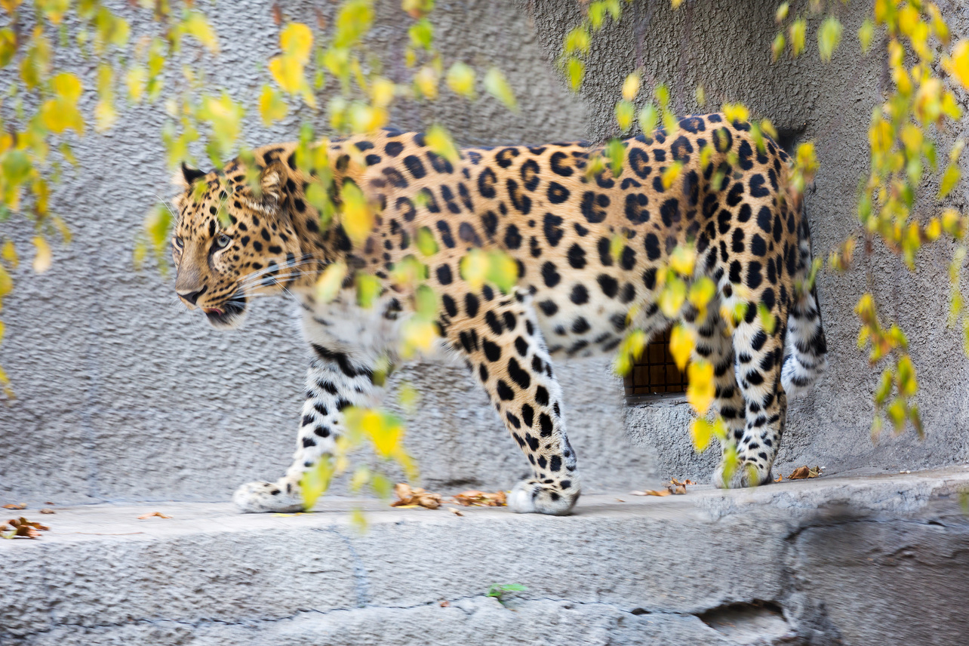
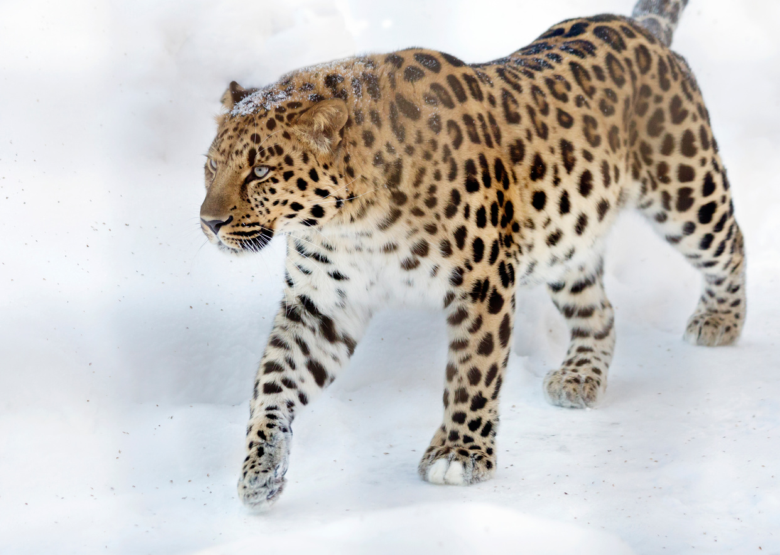
Внешний вид и среда обитания
Леопард — гибкая мускулистая кошка с длинным хвостом и пятнистой шкурой.
Обитает в Африке и Азии; приспосабливается к лесам, горам и засушливым местам.

Slide 3
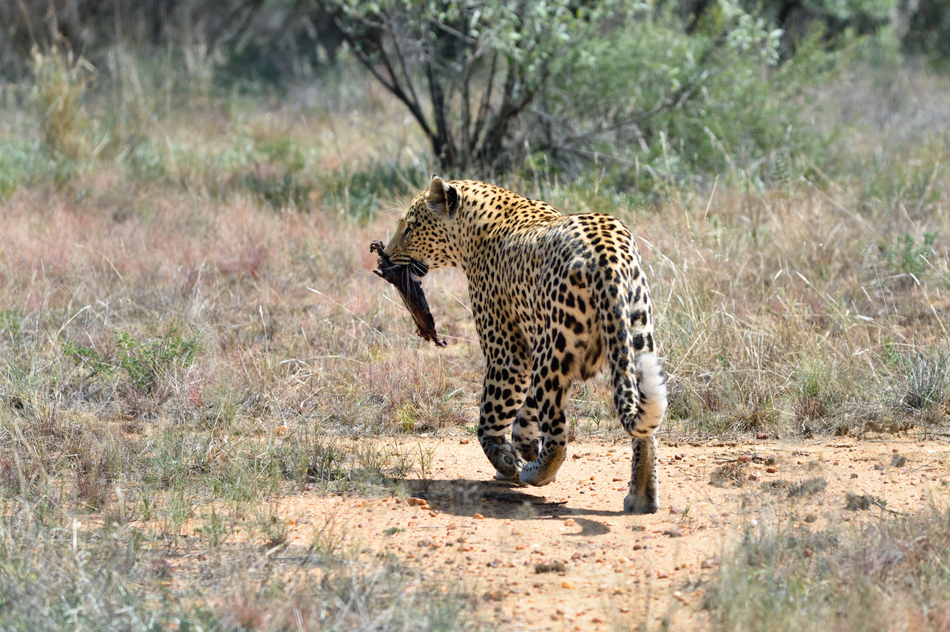
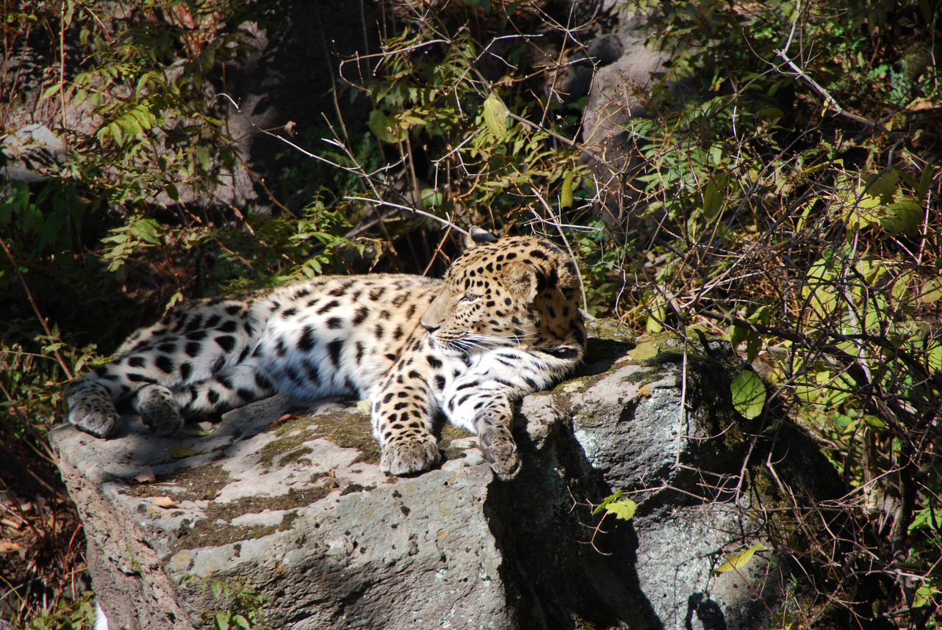
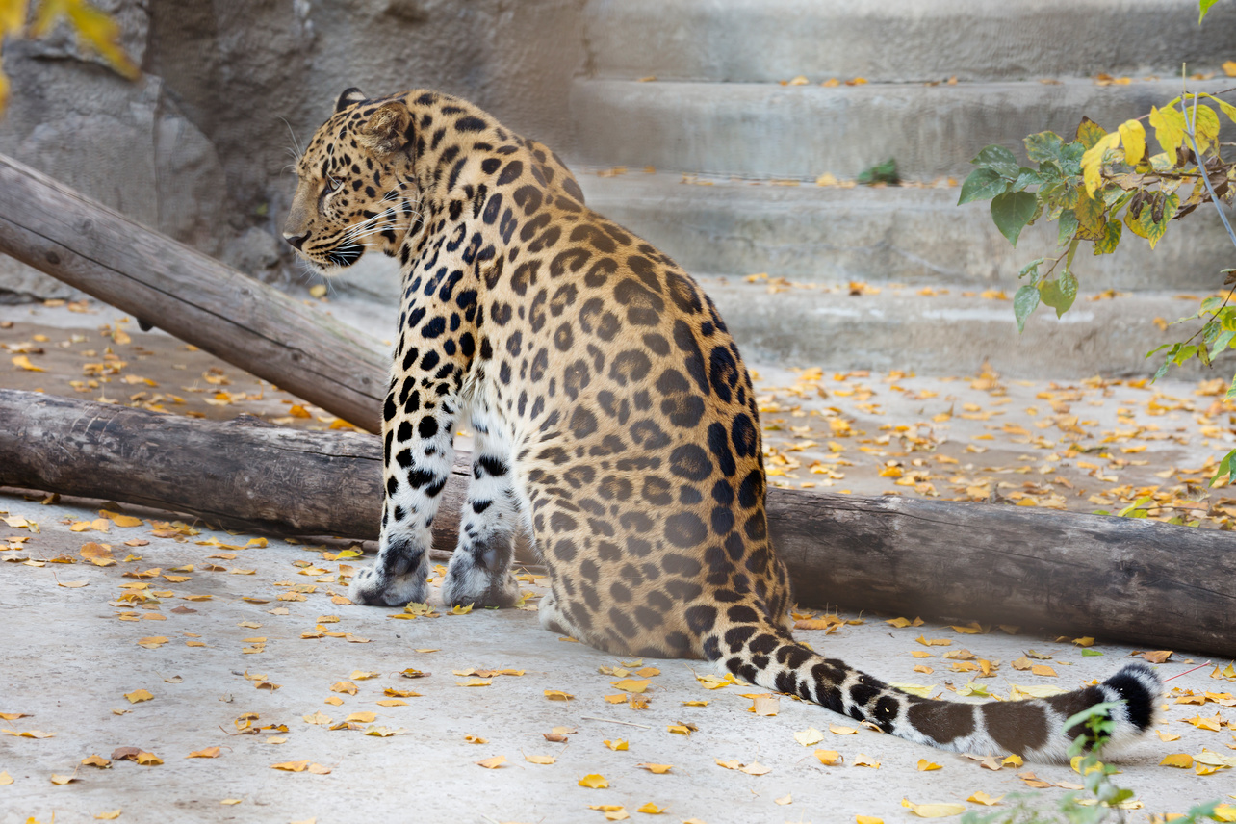
Образ жизни и питание
Живёт один и охотится преимущественно ночью.
Основная добыча — копытные; может ловить грызунов, птиц и обезьян.
Часто затаскивает остатки добычи на дерево, скрывая их от других хищников.

